Slide 1
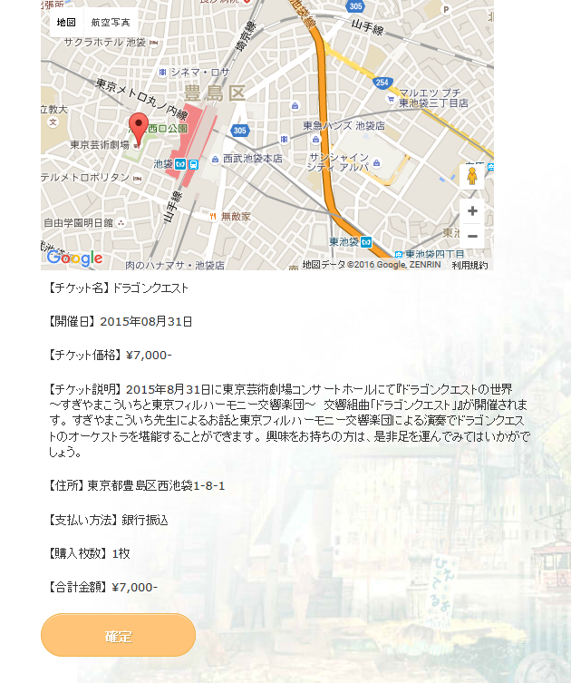
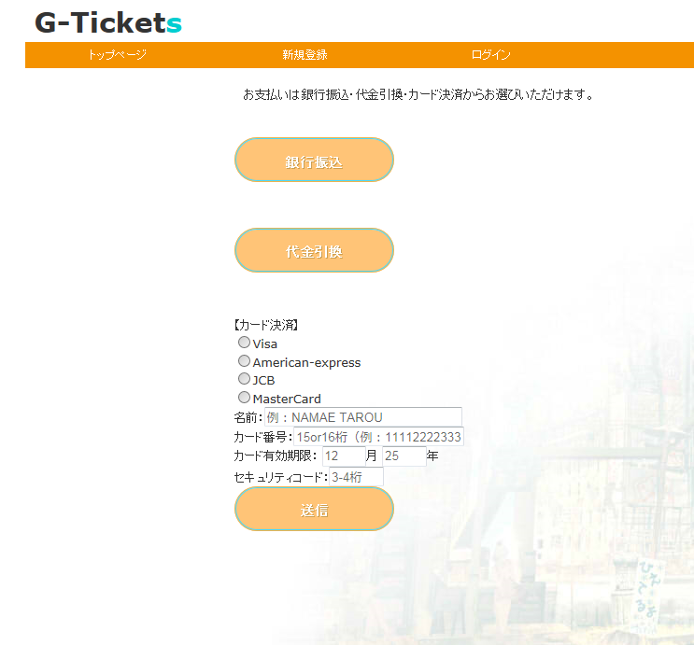
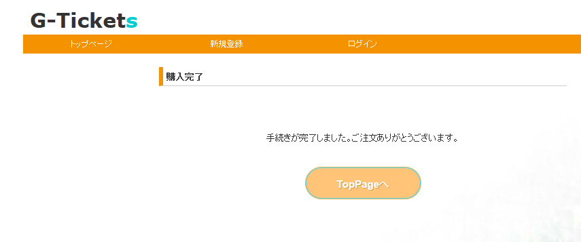
案件番号-0007 購入フロー間におけるブラウザバックの禁止、画面遷移リンクの設置の件
当該サイトの購入フロー間でブラウザバックが可能になっている。
購入フロー間でのエラーを防ぐためブラウザバックを禁止にし、別に画面遷移リンクの設置をする。
ブラウザバックの禁止
ブラウザバックの禁止
画面遷移リンク
の設置
画面遷移リンクの設置

